Slide 1




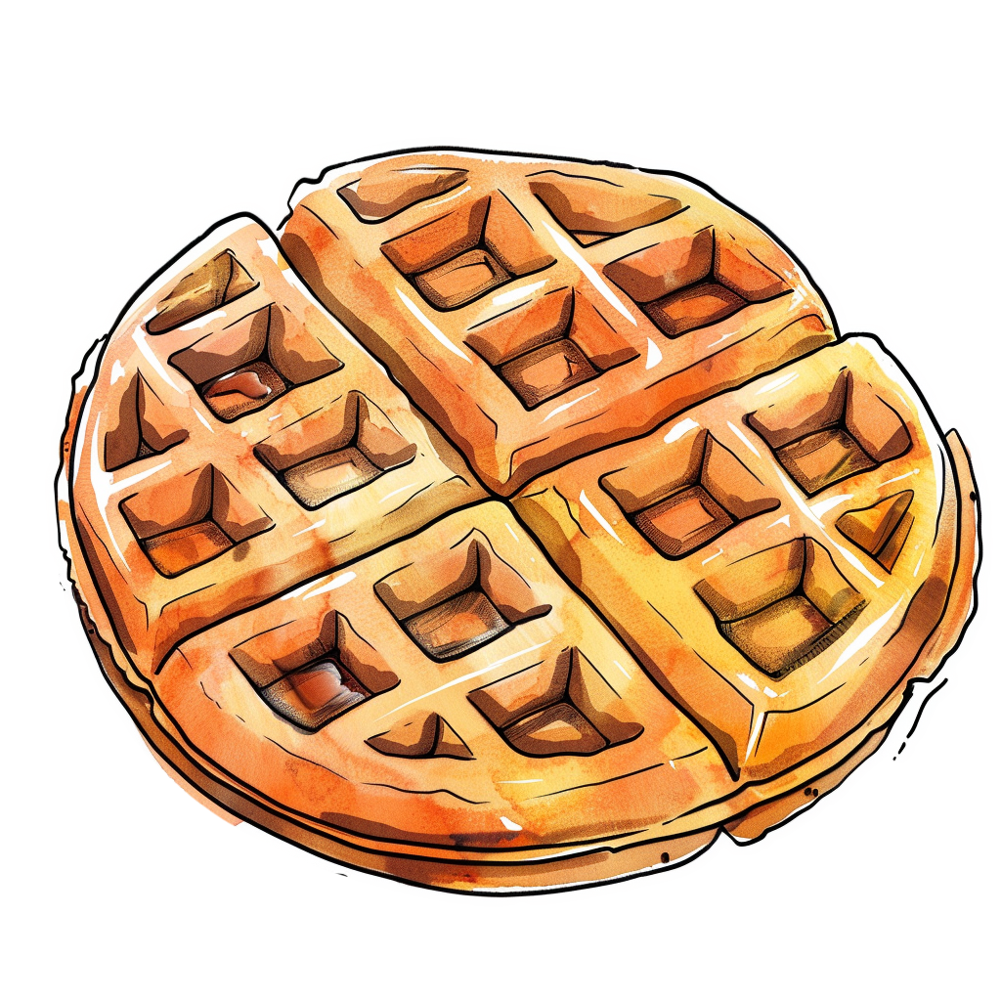

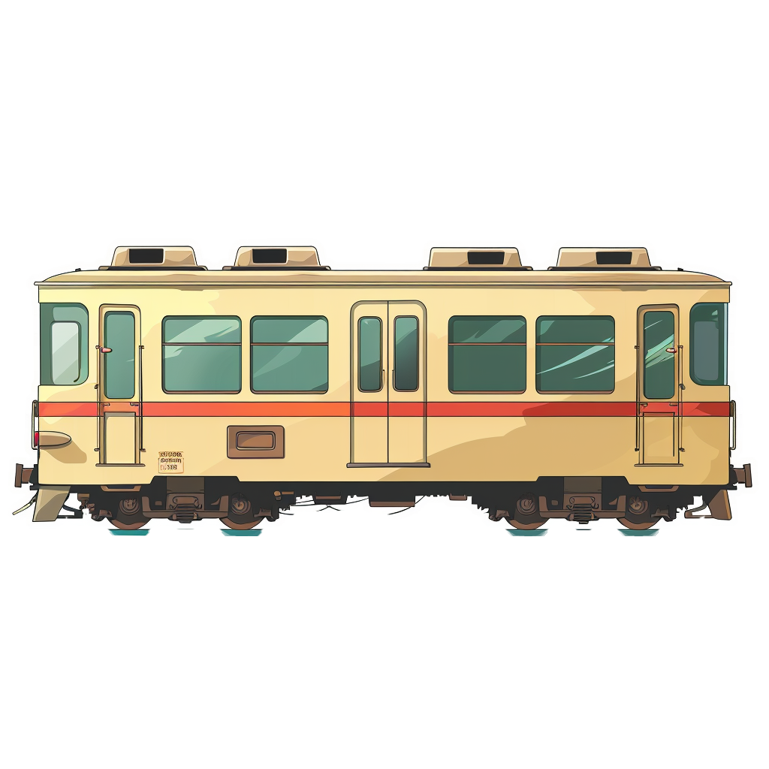



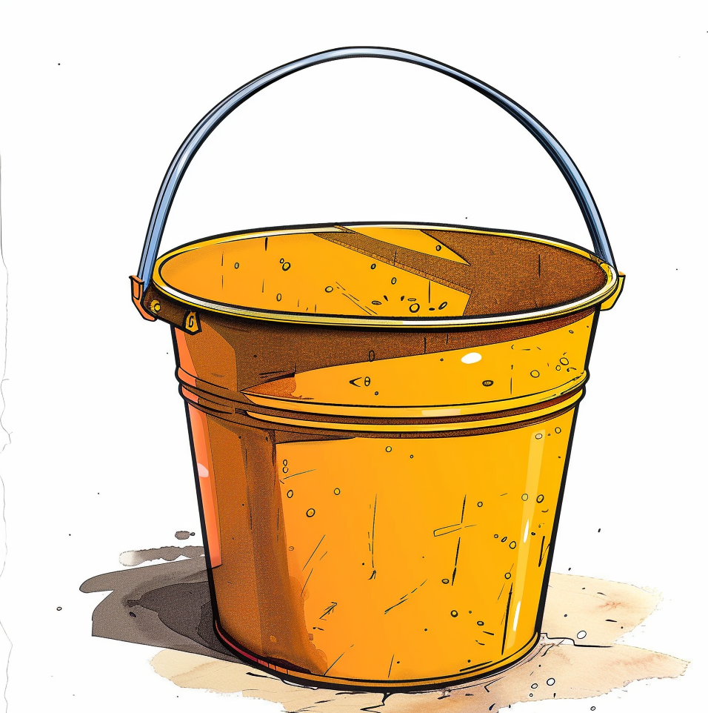



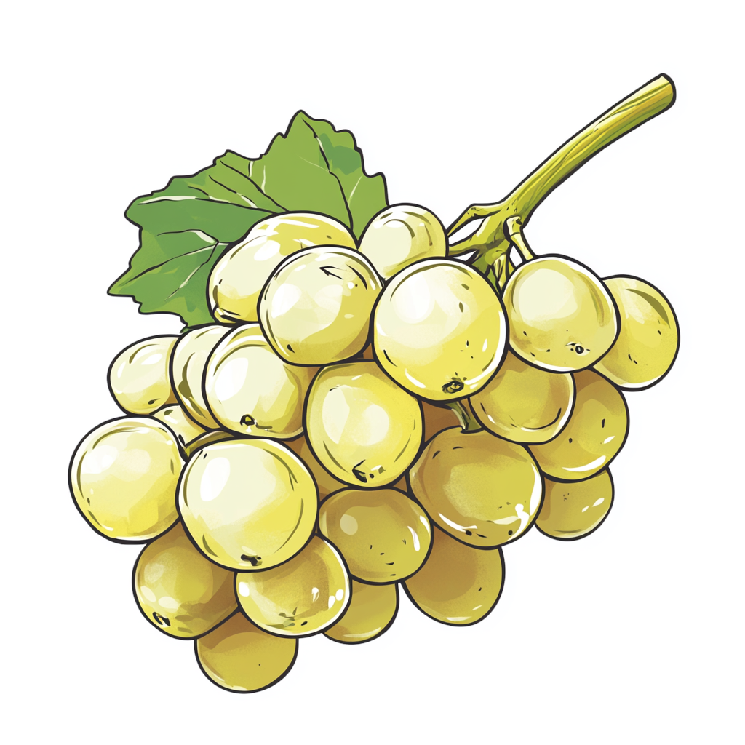
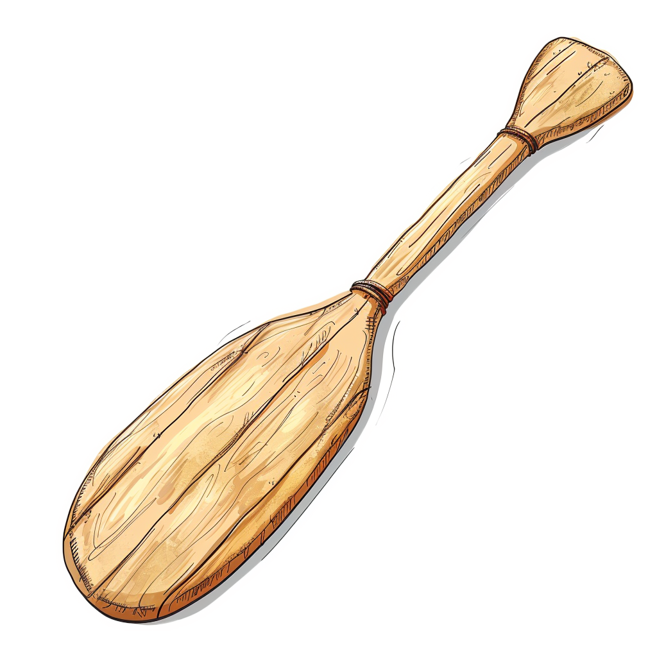
ВИ – ВИ - ВИ
ВІ – ВІ - ВІ
ВЕ – ВЕ - ВЕ
ВИ – ВИ - ВИ
ВІ – ВІ - ВІ
ВА – ВА - ВА
ВО – ВО - ВО
ВА – ВА - ВА
ВО – ВО - ВО
ВА – ВА - ВА

